Slide 1

数据库答辩
美团小组
策划：陆妍瑞 技术：樊英杰
答辩：曹俊 文档：杨帆

Slide 2


目录
1
项目介绍
2
功能介绍
3
困难不足
CONTENTS
4
经验收获

Slide 3
一、项目介绍

Slide 4
项目名称：美团外卖数据库管理系统
外卖服务，必须是用户，商家和配送员三方联系起来的，在一定的地区限制的前提上，商家必须提供电话号码，地址，商家名等联系方式除此之外还要列出菜单以及菜品的价格等信息来供用户选择。配送员也需要有姓名，电话号码等信息，方便联系。而用户需要提供他们自身的联系方式，以及地址，方便配送员送单。

Slide 5
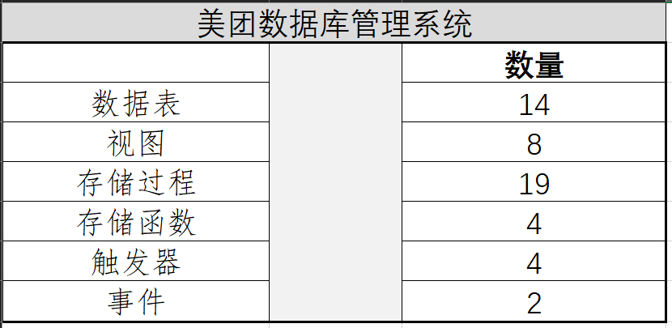
项目名称：美团外卖数据库管理系统

Slide 6
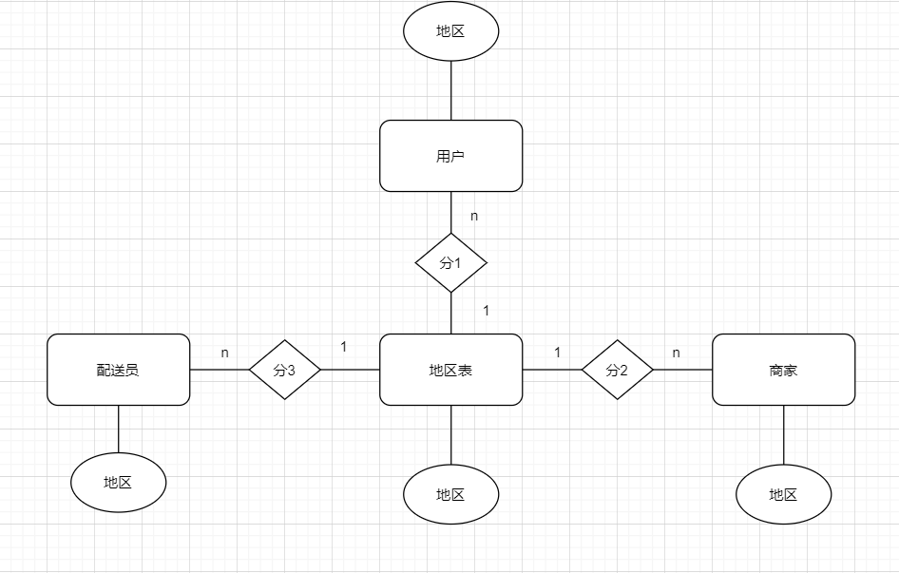
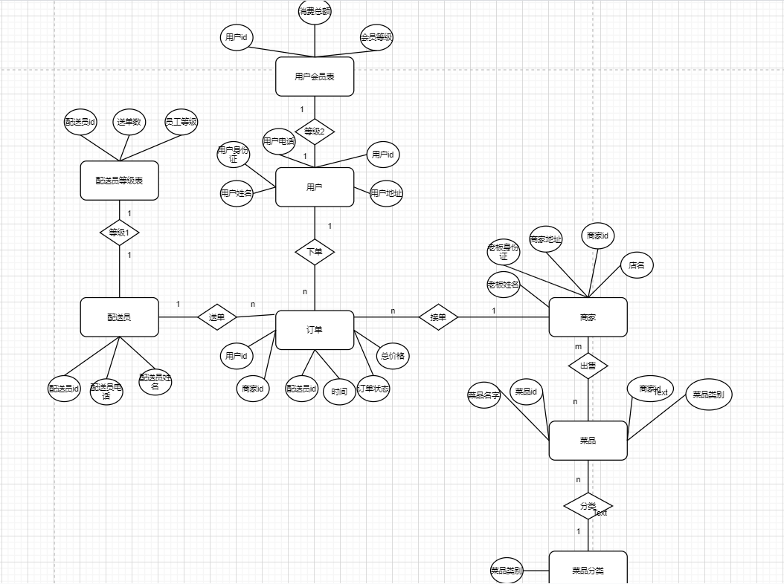
项目名称：美团外卖数据库管理系统

Slide 7
二、功能介绍

Slide 8
项目名称：美团外卖数据库管理系统
权限：
用户权限：
用户表的所有权限
修改订单表订单状态权限
商家权限：
商家表所有权限
菜单表的所有权限
配送员权限：
配送员表所有权限
修改订单表订单状态权限

Slide 9
项目名称：美团外卖数据库管理系统
模仿美团外卖的外卖流程，菜单等功能实现的数据库管理功能
注册/修改信息：
用户：
用户注册
用户查看信息
用户修改信息
用户查看名字的历史记录
商家：
商家注册
商家查看信息
商家修改信息
录入菜品
修改菜品信息
查看菜品的历史价格（未实现）
配送员：
配送员注册
配送员查看信息
配送员修改信息

Slide 10
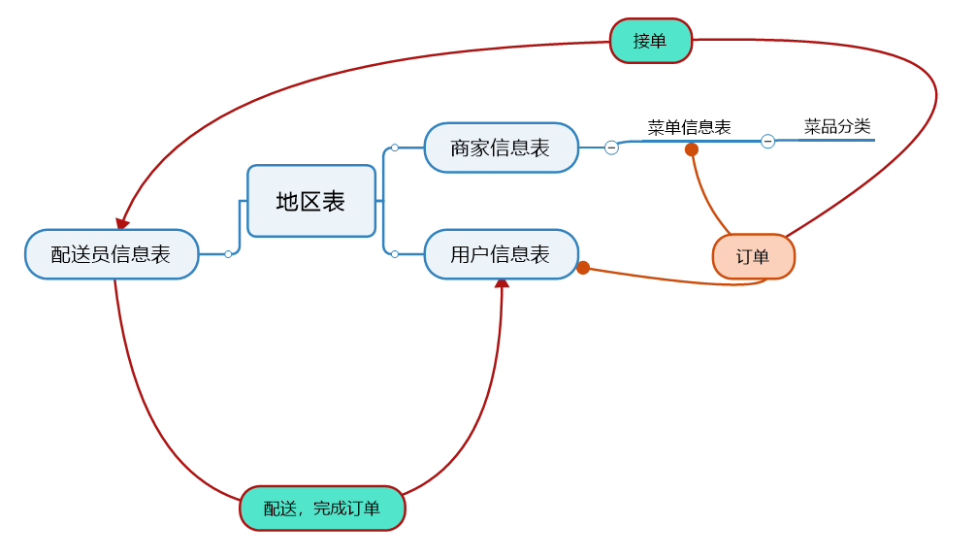
项目名称：美团外卖数据库管理系统
模仿美团外卖的外卖流程，菜单等功能实现的数据库管理功能
订单功能介绍：
1.用户根据地区选择商店
2.根据商家选择菜品/根据菜品分类选择菜品
3.用户下单，计算总价
4.寻找该地区的配送员，
5.用户根据实情收货或取消订单（修改订单状态）。
其他功能介绍：
在订单完成的基础之上，可以根据不同的ID统计用户的总消费额，统计配送员的送单数量，最后根据这些统计来实现用户VIP等级和配送员等级的分类。
根据商家ID和菜品的分类，模拟出美团外卖的不同类型的菜单。

Slide 11
三、困难不足

Slide 12


典型问题
删除重复表：顾客总表和骑手总表
修改数据类型：修改价格为double
修改表的插入数据
增加触发器和存储过程和函数
在存储过程中增加游标

Slide 13
数据库不足
在订单表信息录入成功之后，无法同步到顾客VIP表中总金额信息，和配送员订单数量信息
累加计算总价格和菜单明细表
修改菜品价格以及历史纪录
订单超时或在规定时间送达的记录
在只能在同一家商店购买商品
部分功能不完善，查询的结果不符合实际

Slide 14
四、数据库优点

Slide 15
设计上：
1.考虑地区的约束
2.多种菜单，尽可能完整的模仿美团APP的功能
3.尽可能减少重复表的使用
4.增加订单状态更贴合实际
……
数据表上：
1.所有的ID为自增的
2.将电话号码，身份证号码设置唯一键
3.在订单表中增加时间列
4.身份证号码（实名制），电话号码，地址， 姓名不为空
……
功能上：
1.功能多样
2.统计功能：用户可以查询所有的消费总额或 一段时间内的消费金额（配送员类似）
3.查询功能绝大多是用存储过程加游标根据ID 来查询信息。
……

Slide 16
分工要合理
cooperation 合作=共赢
A straw can't throw a wall, a wood can't stand a beam. 一根稻草抛不过墙，一根木头架不起梁。
可以发挥整体效能，提高工作效率。
能充分发挥每个人的特长优势。
可以弥补个人不足。
团队精神和团队氛围会产生强大的动力。

